Slide 1
Streefbeeld Onderwaternatuur Waddenzee
PRW advies voor een Streefbeeld voor een robuust sublitoraal ecosysteem en concrete doelstellingen om daar te komen
Ingrid van Beek
20-9-22

Slide 2
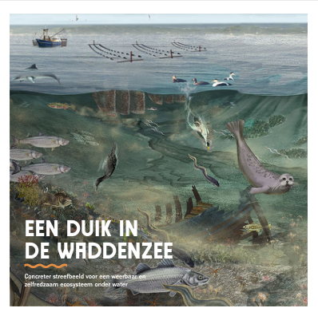
Ontwikkeling Streefbeeld Onderwaternatuur Waddenzee
Aanleiding:
Vanuit LNV behoefte aan handvaten voor beleid en beheer
Hoe te komen tot een robuust sublitoraal (onderwater) ecosysteem
Resultaat:
Conceptueel model met bouwstenen van een robuust ecosysteem
Concrete doelstellingen per bouwsteen hoe daar te komen
Toepassing door PRW:
Benutten in actualisatie van Natura 2000 doelensystematiek
Verkennen bruikbaarheid OSPAR en KRM aanpak
Brochure streefbeeld onderwaternatuur (PRW 2021) 211102-PRW-OWN-4067_Brochure_streefbeeld-onderwaternatuur_digitaal.pdf

Slide 3
Wat is een concreet streefbeeld?
Vraagstelling:
Een concreet beeld van de (toekomstige) ecologische potentie van het ecosysteem
Een concreet beeld gericht op (herstel van) de natuurlijke dynamiek van het systeem
Een compleet en samenhangend beeld van de elementen en interacties tussen elementen
Een benadering gericht op ecologische processen, structuren, functies (+ soorten, habitats)
Instrumenten om het streefbeeld concreet te maken voor beleid en beheer maatregelen
Hoe maken we de kwalitatief verwoorde ambities voor de natuur onder water van de Waddenzee zodanig concreet dat het een inspirerende agenda kan worden voor onderzoek, beleidskeuzes en maatregelen waarmee de optimale ecologische kwaliteit van de Waddenzee kan worden bereikt. Waarbij het nadrukkelijk de wens is om het dynamische karakter van het mariene ecosysteem levend te laten zijn, ecologisch en beleidsmatig. En waarbij focus op processen, structuren, habitats en functionele groepen kan helpen.

Slide 4
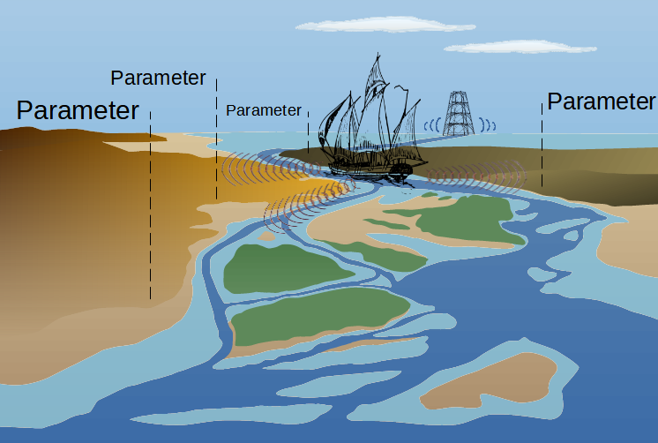
Aanpak
Inventarisatie bestaand beleidskader → input adviesgroep, aanvullend advies A&W
Consultatie kennishouders → ontwikkeling conceptueel model
Bijeenkomsten met beheerders → toetsing tussenstappen
Streefbeeld = meetbaar baken + route + bandbreedtes
Op basis van kenmerken/parameters/drempelwaarden

Slide 5
Bouwstenen Streefbeeld Onderwaternatuur
Zes samenhangende en samenwerkende bouwstenen:
Dynamische hydro-morfologische processen
Cycli van nutriënten, energie en bouwstoffen
Subhabitats, gradienten en verbindingen
Leefruimte voor functionele soortgroepen
Soortgroepen met hun ecosysteemfuncties en trofische interacties vinden hun plek in ruimte en tijd in een veranderend, dynamisch systeem.
Antropogene invloeden
Conceptueel model Streefbeeld onderwaternatuur (PRW 2021)

Slide 6
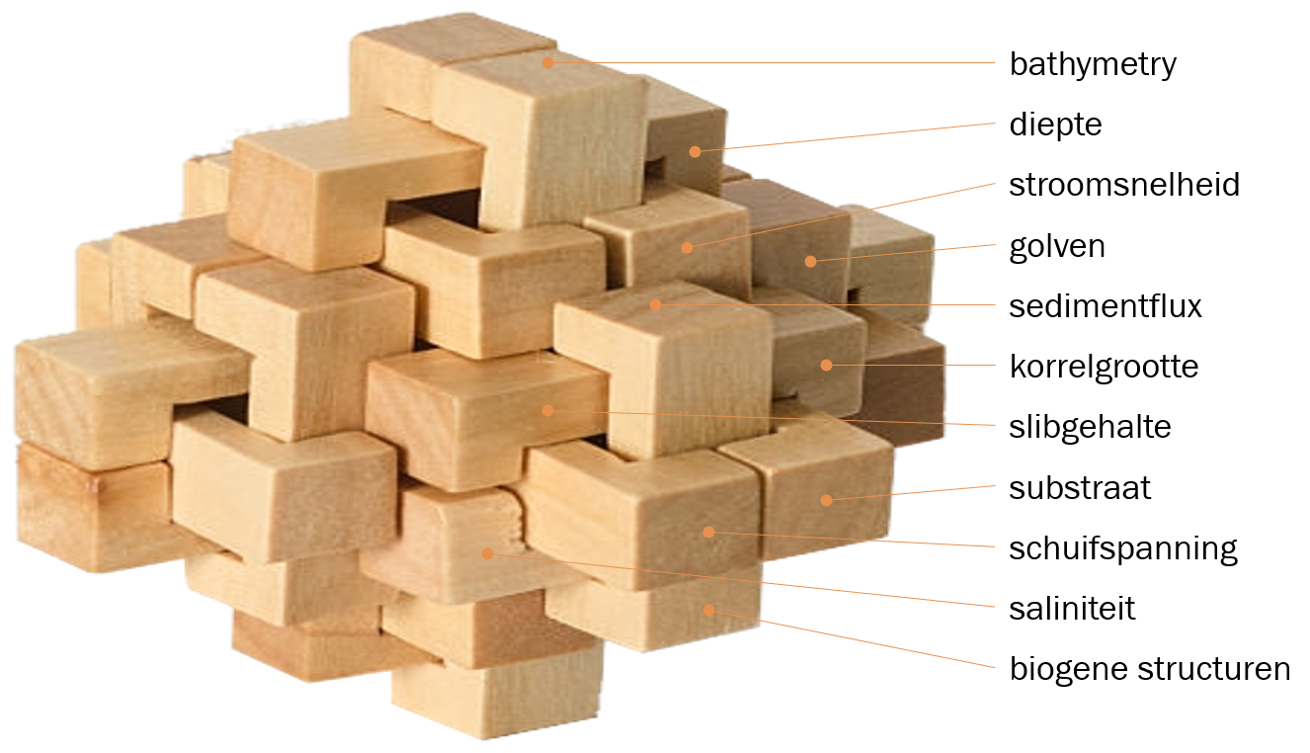
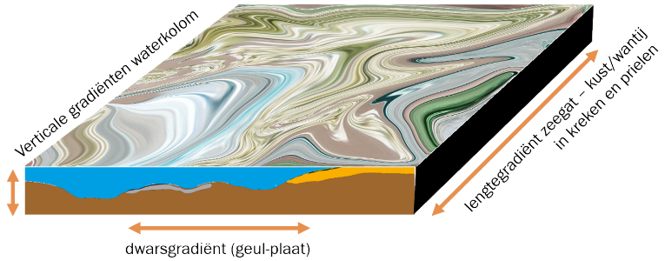
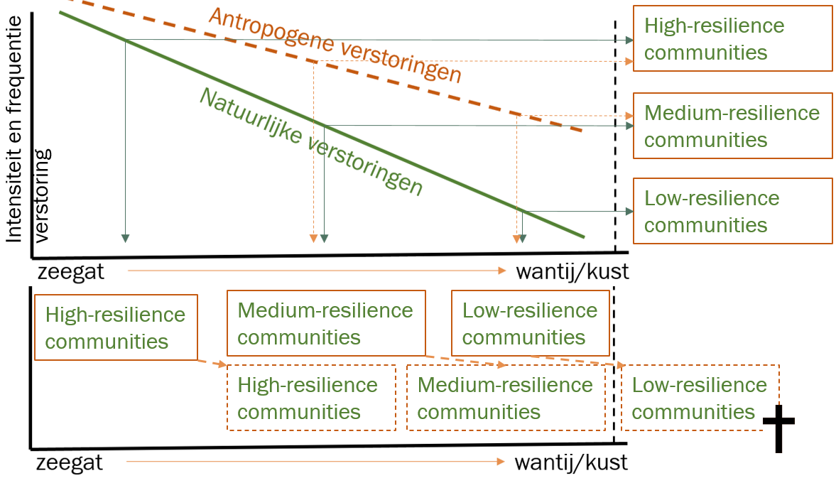
Habitats en gradiënten
3
1) Karakteristieke habitat kenmerken
2) Geleidelijke overgangen in ruimte en tijd
3) Kenmerkende leefgemeenschappen
Kennis nodig van spreiding essentiële habitats en gradienten + kenmerken gemeenschappen

Slide 7
Habitats en gradiënten – parameters en kritische waarden
3
Essentiële habitats en gradiënten
kenmerk | parameter(s) | kritische waarde per parameter
Geogene structuren | Arealen in percentage van sublitoraal (i | [Nog per komberging te bepalen]
Biogene structuren | Maximaal haalbaar areaal in sublitoraal (i, ii, iii, iv) | [Nog per komberging te bepalen*]
Gradiënten | Natuurlijke lengte-breedte-diepte verhouding (ii) | [Ratio? Getijprisma bepaalt (fundament).]
 | Voldoende areaal geleidelijke overgang (ii, iii, iv) | 75% > -5m sublitoraal hellingshoek max 10%**
 | Kwelderwateren*** (eiland en kust) (ii) | 80% geschikt vishabitat (kraamkamer)
Belangrijke habitats | Arealen (i, ii, iii, iv) | Alle areaal sublitoraal en laaglitoraal boven -5m NAP [of LAT?] geen antropogene invloed.

Slide 8
Habitats en connectiviteit – parameters en kritische waarden
3
Connectiviteit
kenmerk | parameter(s) | kritische waarde per parameter
Open uitwisseling | Open verbinding estuaria en baaien (i) | Herstel 4 à 5 semi-open verbindingen
 | Passeerbaarheid barrières (i) | Elk achterlandsysteem verbonden
 | Passeerbaarheid barrières (i) | Voor ‘zwemmers’ en ‘drijvers’
Gradiënten | Natuurlijke ‘rust’ toegangen (i) | Geen onnatuurlijke geluidsbelasting
 | Natuurlijke ‘rust’ toegangen (i) | Geen oogst tijdens passages soorten.

Slide 9
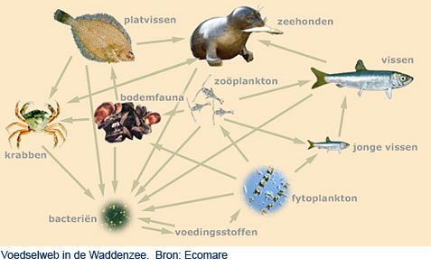
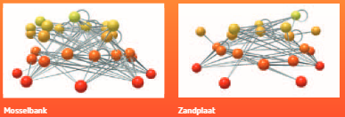
Essentie trofische interacties
5
Aantal trofische niveau’s voedselweb
2) Aantal verbindingen (interactie dichtheid)
Voedselweb Waddenzee (www.ecomare.nl)
Complexiteit voedselweb obv verbindingen tussen functionele soortgroepen maakt mosselbank robuuster dan zandplaat
(Waddensleutels 2016)

Slide 10
Trofische interacties – parameters en kritische waarden
5
Trofische interacties
kenmerk | parameter(s) | kritische waarde per parameter
Keteneffect predatie | Aandeel mesopredatoren (i, ii, iii) | 25% [check] van de primaire productie
 | Aandeel toppredatoren (i, ii, iii) | 10% [check] van de primaire productie
 | Ruimtelijke verdeling mesopredatoren (ii, iii) | In alle delen van de Waddenzee
 | Ruimtelijke verdeling toppredatoren (ii, iii) | Rust voor foerageren gebieden dieper 2mLAT
 | Doorzicht (i) | Voldoende doorzicht voor zichtjagers
Trofische interacties | Aantal zelfstandige trofische interacties (iii) | 5 of meer tussen 2 functionele groepen
 | Verstoringen interacties (i) | Alleen natuurlijk met natuurlijke intervallen.

Slide 11
Denkrichting beleid - Verkenning mogelijke ruimte voor ‘nieuw’ beleid
Uitkomsten verkenning A&W:
Ecosysteembenadering zit niet in bestaande instrumenten (N2000 en KRW)
Kansen benutten uit verdragen, zoals OSPAR
Overnemen KRM systematiek om doelen te halen
Onze vraag hier is:
Wat kunnen we met de KRM en OSPAR systematiek voor de beleidsmatige verankering van het Streefbeeld Onderwaternatuur
Handelingsperspectief concretisering streefbeeld onderwaternatuur Waddenzee, analyse ten aanzien van het beleid en juridisch domein (A&W, 2021)

Slide 12
KRM descriptoren die we gaan uitwerken
D1 Biodiversiteit
De biologische diversiteit wordt behouden. De kwaliteit en het voorkomen van habitats en de verspreiding en dichtheid van soorten zijn in overeenstemming met de heersende fysiografische, geografische en klimatologische omstandigheden.
D4 Voedselweb
Alle elementen van de mariene voedselketens, voor zover deze bekend zijn, komen voor in normale dichtheden en diversiteit en op niveaus die de dichtheid van de soorten op lange termijn en het behoud van hun volledige voortplantingsvermogen garanderen.
D6 Bodemintegriteit
Integriteit van de zeebodem is zodanig dat de structuur en de functies van de ecosystemen gewaarborgd zijn en dat met name bentische ecosystemen niet onevenredig worden aangetast.

Slide 13
Vragen voor de werkgroepen
Is de descriptor een goede beschrijving voor de Waddenzee
Is de descriptor van toegevoegde waarde op het bestaande beleid en beheerkader in de Waddenzee

Slide 14
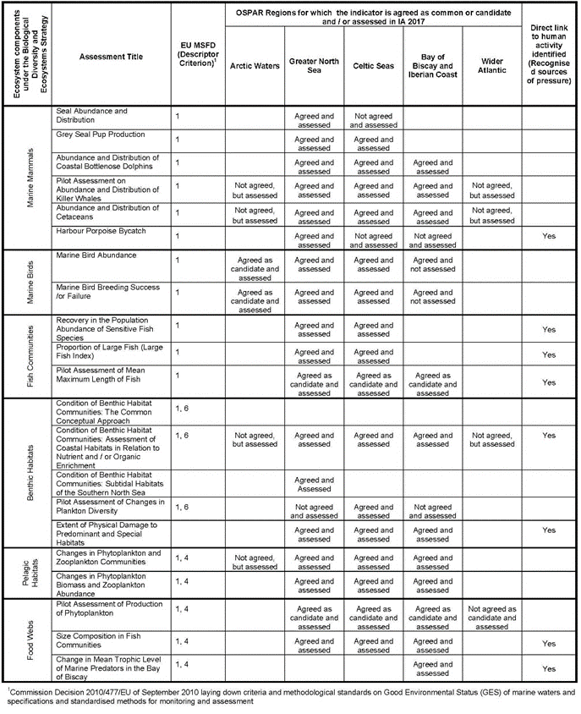

Slide 15
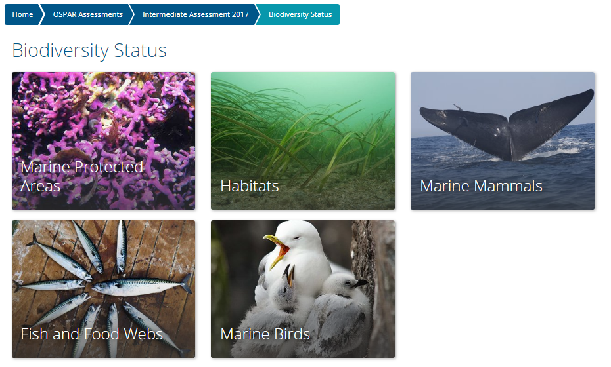
OSPAR (KRM) Biodiversity
https://oap.ospar.org/en/ospar-assessments/intermediate-assessment-2017/biodiversity-status/

Slide 16
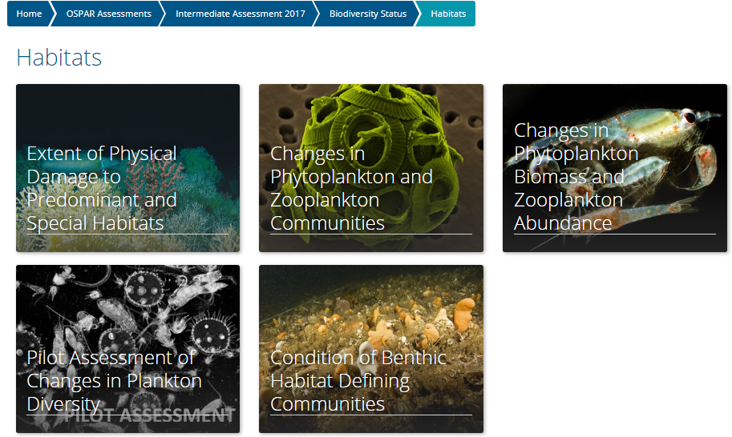
GROEP 1 Biodiversity
https://oap.ospar.org/en/ospar-assessments/intermediate-assessment-2017/biodiversity-status/habitats/changes-phytoplankton-and-zooplankton-communities/

Slide 17
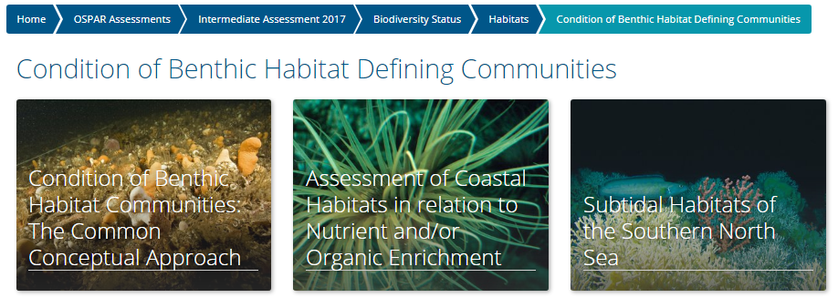
GROEP 3 Benthic habitats
https://oap.ospar.org/en/ospar-assessments/intermediate-assessment-2017/biodiversity-status/habitats/condition-of-benthic-habitat-defining-communities/
https://oap.ospar.org/en/ospar-assessments/intermediate-assessment-2017/biodiversity-status/habitats/extent-physical-damage-predominant-and-special-habitats/

Slide 18
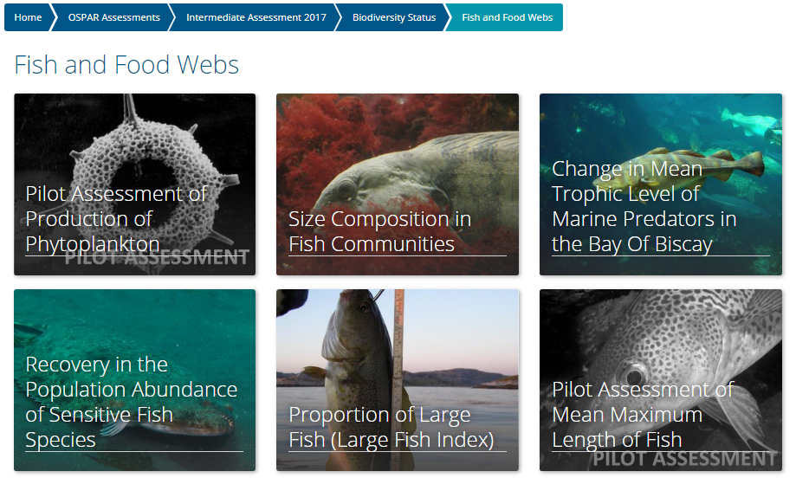
GROEP 2: Foodwebs
https://oap.ospar.org/en/ospar-assessments/intermediate-assessment-2017/biodiversity-status/fish-and-food-webs/proportion-large-fish-large-fish-index/

